Slide 1


ГБПОУ РО «Новочеркасский колледж промышленных технологий
и управления»
Особенности составления рабочих программ общеобразовательных дисциплин «Русский язык» и «Литература»(базовый уровень), реализуемых на базе основного общего образования с учетом профессиональной направленности.
ПРЕПОДАВАТЕЛЬ:
ПОКИДЫШЕВА Н.В.

Slide 2

Формирование у обучающихся коммуникативной компетенции, языковой, лингвистической и культуроведческой в сочетании с общими и профессиональными компетенциями; достижение результатов на личностном, метапредметном и предметном уровнях = стимулирование познавательного интереса студентов.

Slide 3
НОРМАТИВНАЯ БАЗА.
Приказ Минобрнауки России от 17.05.2012 N 413 (ред. от 11.12.2020) «Об утверждении федерального государственного образовательного стандарта среднего общего образования» (Зарегистрировано в Минюсте России 07.06.2012 N 24480);
Федеральный государственный образовательный стандарт среднего профессионального образования по специальности 23.02.07 Техническое обслуживание и ремонт двигателей, систем и агрегатов автомобилей (утверждён приказом Министерства образования и науки РФ от 17.12. 2020 г. № 1568)
Методические рекомендации по реализации среднего общего образования в пределах освоения образовательной программы среднего профессионального образования на базе основного общего образования (утв. Министерством просвещения РФ 14 апреля 2021 г.);
Примерная программа общеобразовательной дисциплины «Литература» (базовый уровень) ,профиль обучения: технологический, для профессиональных образовательных организаций 2022 г.
Примерная программа общеобразовательной дисциплины «Русский язык» (базовый уровень) ,профиль обучения: технологический, для профессиональных образовательных организаций 2022 г.

Slide 4
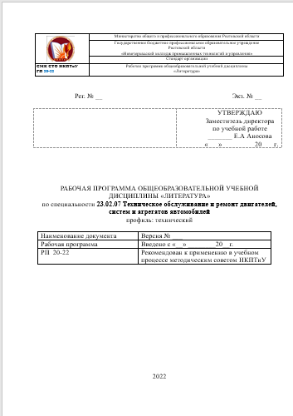
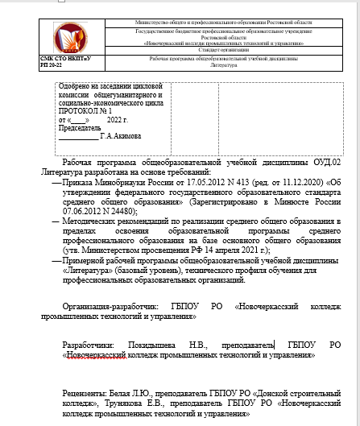
РАБОЧАЯ ПРОГРАММА

Slide 5
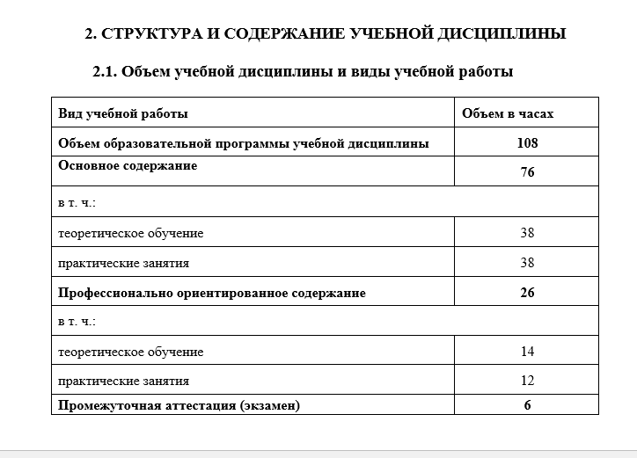
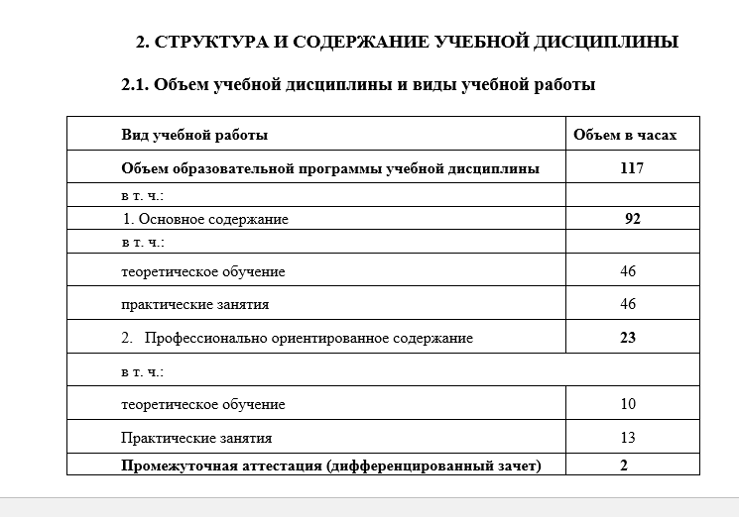
ПРИМЕРНЫЕ ПРОГРАММЫ

Slide 6
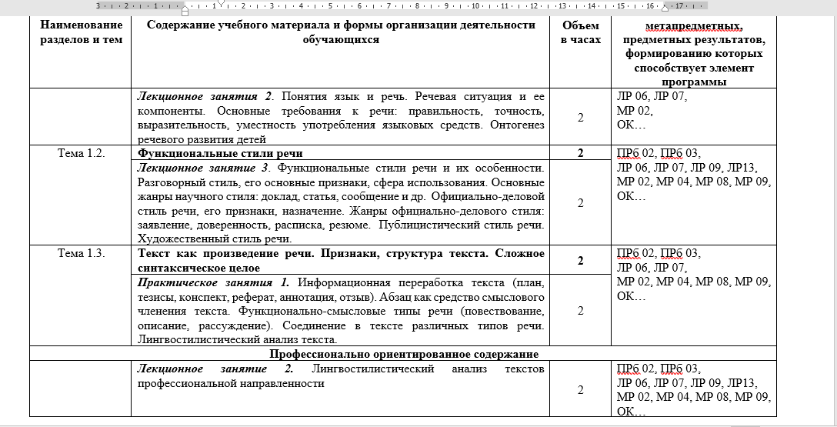
ПРИМЕРНАЯ ПРОГРАММА ОУД.01 «РУССКИЙ ЯЗЫК»

Slide 7
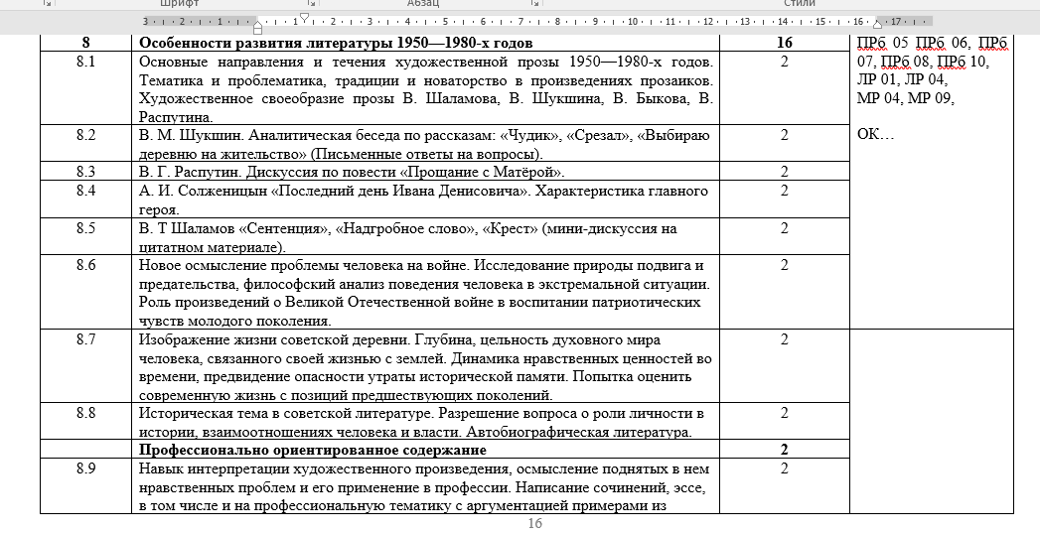
ПРИМЕРНАЯ ПРОГРАММА ОУД.02 «ЛИТЕРАТУРА»

Slide 8
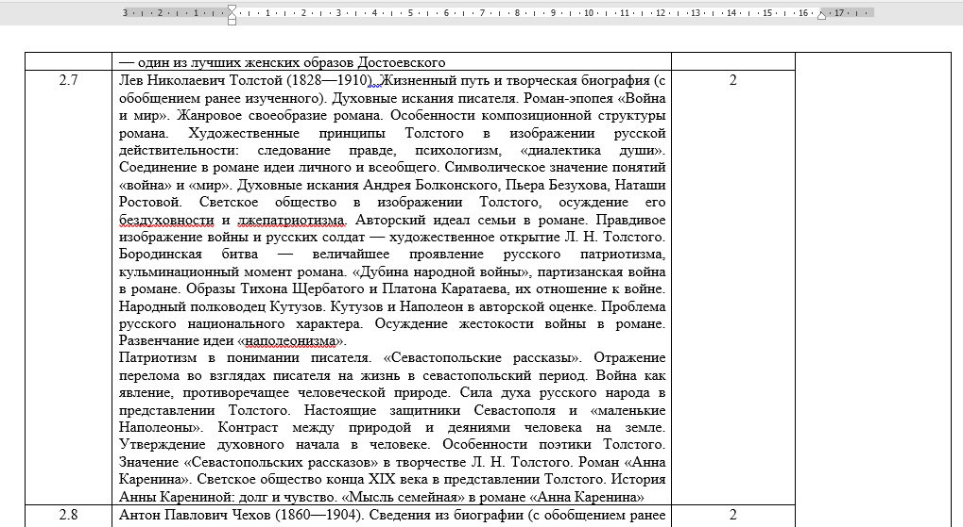
ПРИМЕРНАЯ ПРОГРАММА ОУД.02 «ЛИТЕРАТУРА»

Slide 9
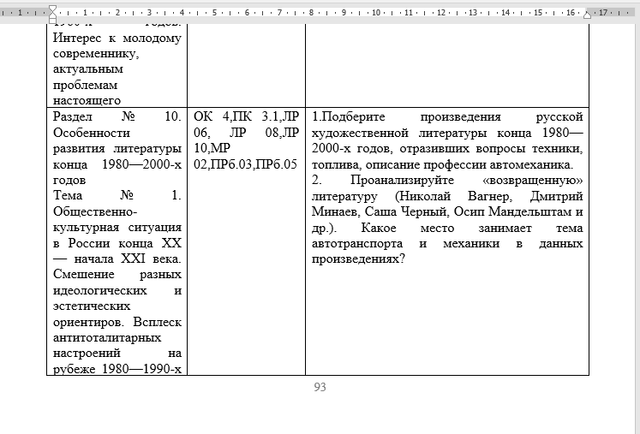

Slide 10
РАБОЧАЯ ПРОГРАММА

Slide 11
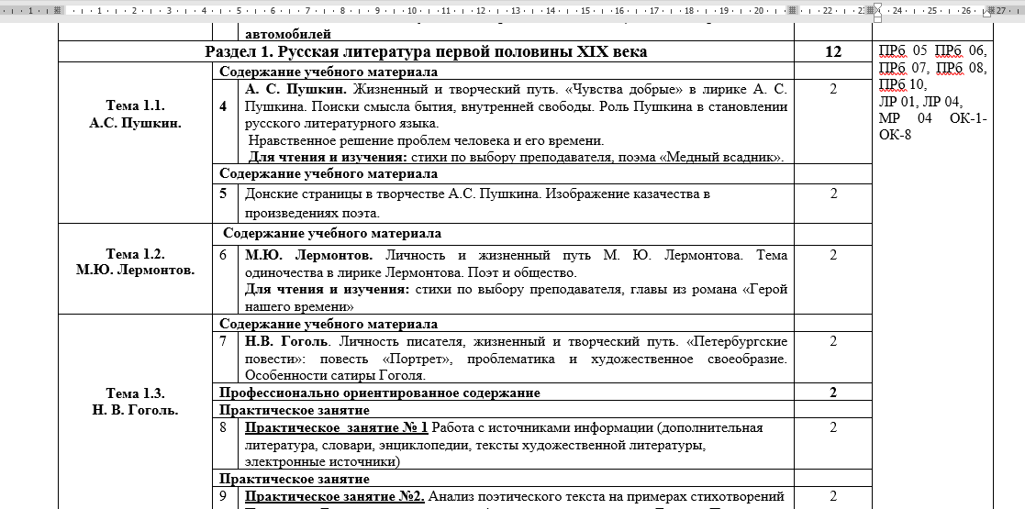
ТЕМАТИЧЕСКИЙ ПЛАН

Slide 12
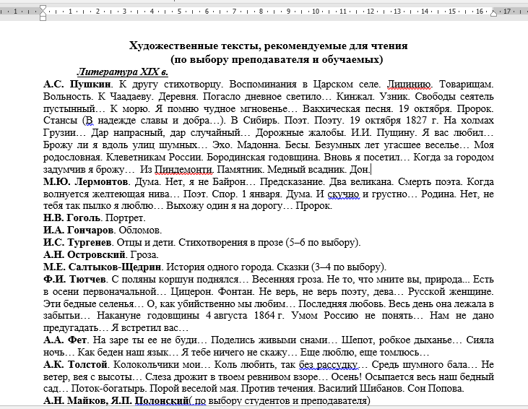
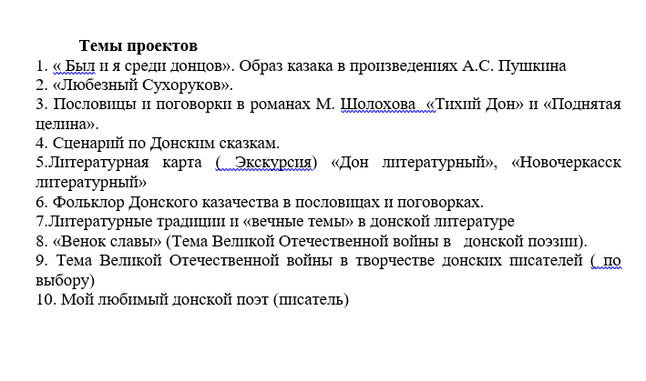

Slide 13
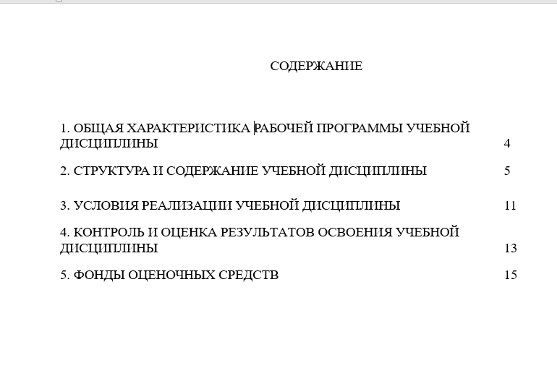
СОДЕРЖАНИЕ

Slide 14
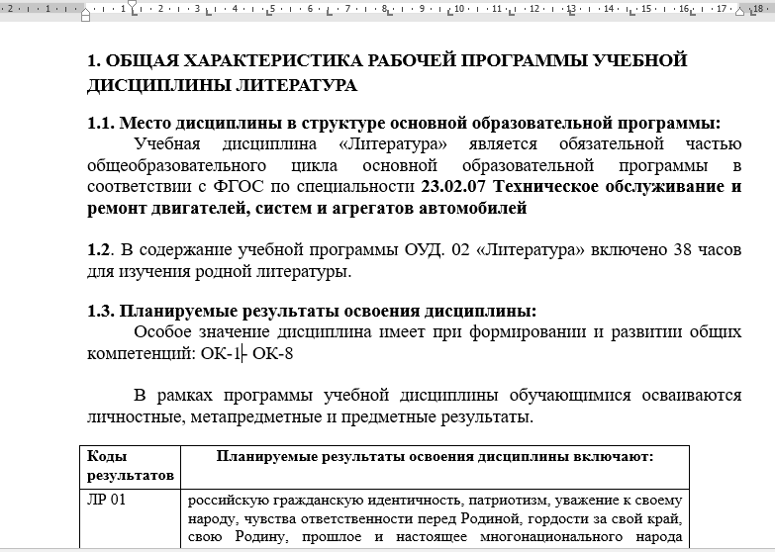
ОБЩАЯ ХАРАКТЕРИСТИКА РАБОЧЕЙ ПРОГРАММЫ УЧЕБНОЙ ДИСЦИПЛИНЫ

Slide 15
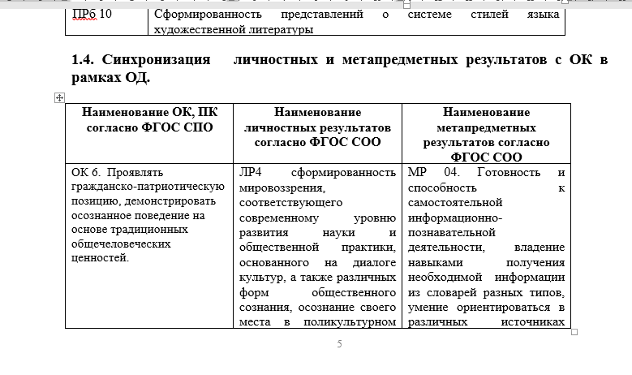
ОБЩАЯ ХАРАКТЕРИСТИКА РАБОЧЕЙ ПРОГРАММЫ УЧЕБНОЙ ДИСЦИПЛИНЫ

Slide 16
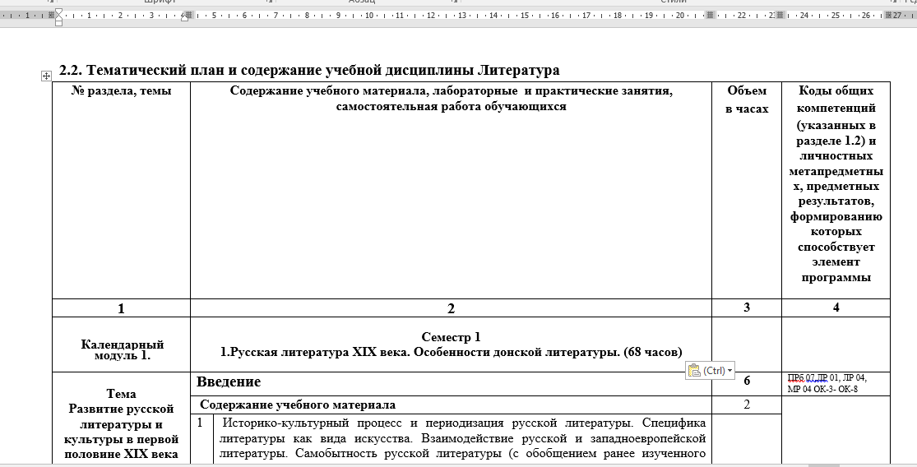
ТЕМАТИЧЕСКИЙ ПЛАН

Slide 17
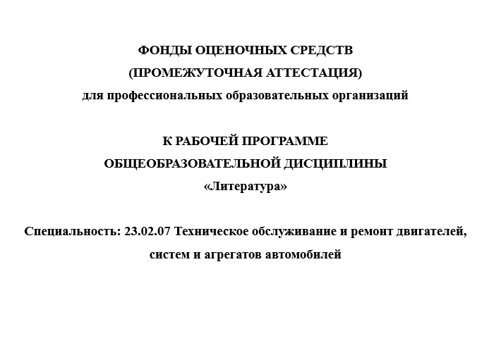
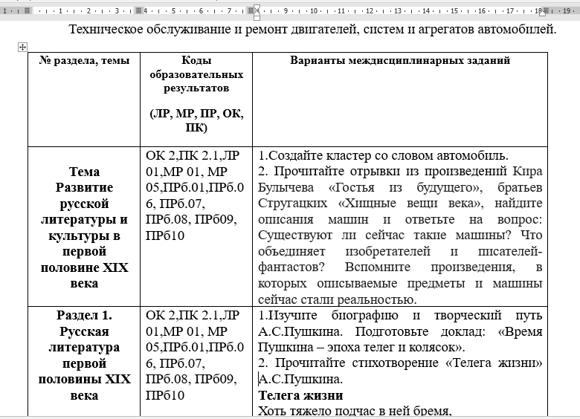
ФОНДЫ ОЦЕНОЧНЫХ СРЕДСТВ

Slide 18
ФОНДЫ ОЦЕНОЧНЫХ СРЕДСТВ
Создайте хотлист «Автомобиль в творчестве писателей начала XX века».
Напишите сочинение «Ледовая Дорога жизни: подвиг водителей».
Составьте Кодекс чести водителя на основе прочитанных произведений и своего жизненного опыта.
Подготовьте сообщение «Тема механики в драматургии 1950—1980-х годов».

Slide 19
ПРОФЕССИОНАЛЬНООРИЕНТИРОВАННОЕ СОДЕРЖАНИЕ УЧЕБНЫХ ДИСЦИПЛИН ПОЗВОЛЯЕТ
расширить поле творческой деятельности как студентов, так и преподавателей,
обеспечивает интеграцию общеобразовательных дисциплин с дисциплинами профессионального цикла,
способствует формированию таких личностных качеств как гражданственность, патриотизм, ответственность, любовь к своему языку, профессии.

Slide 20
СПАСИБО ЗА ВНИМАНИЕ.

